Slide 1
Исследовательский проект по кубановедению
Кубанские пословицы

Slide 2
Паспорт проектной работы
Цели проекта: пополнить свой словарный запас кубанскими пословицами. В конечном итоге, создать мини – проект книжку – малышку для практического применения.
Задачи:
1.Научиться искать необходимую информацию с использованием различных источников.
2. Выяснить что такое пословица, изучить историю их возникновения на Кубани.
3. Сравнить пословицы, употребляемые русским и кубанским населением.
4. Создать книжку - малышку для практического применения.
5.Провести исследования по теме проекта: пословицы, которые знают мои одноклассники. Любимые пословицы моих родителей. Какие пословицы нравятся учителям нашей школы?
Методы исследования: поисковый, исследовательский, наглядно – иллюстративный, опрос.
Выдвижение гипотез решения проблем: я предполагаю, что пословица воспитывает и отражает реальную действительность жизни населения. Она передает бытовые, социальные, морально – этические народные взгляды.
Предполагаемый продукт проекта: создание мини – проекта книжки - малышки кубанских пословиц.
Срок реализации проекта: 2 недели.

Slide 3
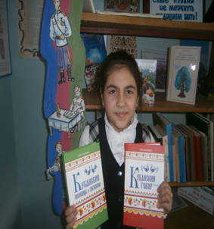
В пословице « бесчисленные множества мыслей, представлений и объяснений» Л. Н. Толстой
Пословица - это художественное произведение, – которое содержит широкое обобщение и выражает его в предельно краткой форме.

Slide 4
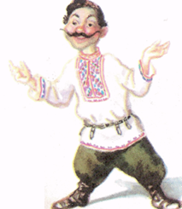
Кубанские пословицы
о казаке, казачке
Сабля казаку и славу принесёт, и честь спасёт.
Казаку честь – Родину беречь.
Дивчина шо травушка, нэ выростэ без славушкы.
Як батько сказав, так и будэ.
Казак без седла, что черкес без кинжала.
Казак и в беде не плачет.

Slide 5
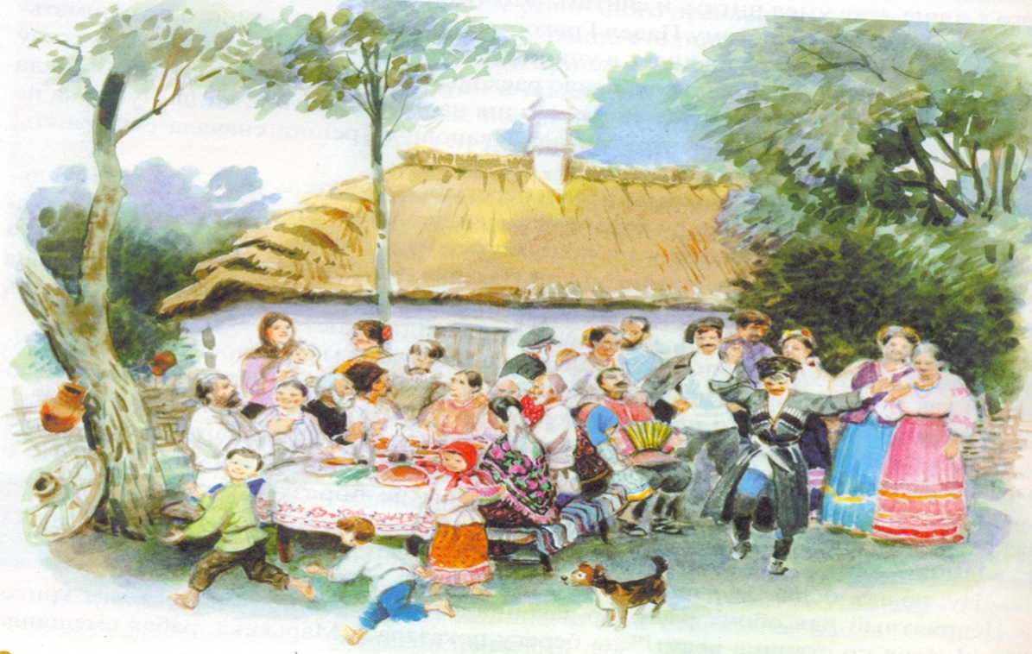
Кубанские пословицы
о Родине
На чужой сторонушке рад своей воронушке. Своя земля и в горстке мила. Родимая сторонушка – матушка, а чужая – мачеха.

Slide 6
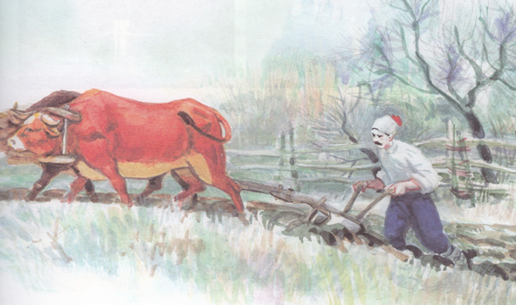
Кубанские пословицы
о земле – матушке
Палку ткни – дэрево вырастет.(говорили о кубанской земле) Вэсэнний дэнь год кормэ. Вэсняный дождь лышним нэ бувае.
Вэсна красна цвитами, а осинь снопами.
Вэсною пахоту затянэш – зимой ногы протянэш.

Slide 7
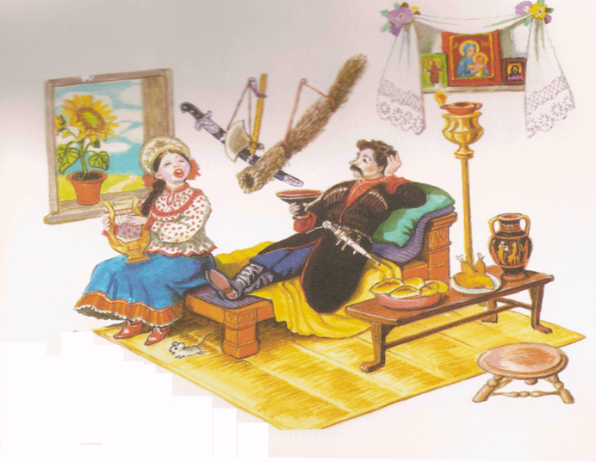
Кубанские пословицы
о труде
Бис труда ни вынешь и рыбки из пруда. Кто рана встаеть, таму и бох даеть. Гуляй. Да дила нэ забувай. Нэ сыды сложа рукы, та й нэ будэ скуки.
Вэсною пахоту затянэш – зимой ногы протянэш.

Slide 8
Кубанские пословицы
о дружбе
Нового друга желай, а старого не забывай.
Нэ считай друга в гульбе, а считай в беде. Все добро , что ново, а друг, когда стар.

Slide 9
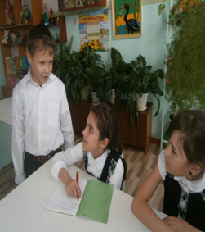
Результаты исследования: опрос одноклассников
4 ученика знают по 6 пословиц,
5 человек назвали 3 пословицы,
3 по 2 пословицы,
3 человека по 1 пословицы.

Slide 10
Любимые пословицы моих родителей
Семь раз отмерь, один раз отрежь.
Кто не работает – тот не ест.
Поспешишь – людей насмешишь.
С хама нэ будэ пана.
Казак без коня, что солдат без ружья.

Slide 11
Пословицы, которые нравятся учителям нашей школы
Если дружба велика, будет Родина крепка.
Терпенье и труд всё перетрут.
Не спеши языком – торопись делом.
Слово не воробей: вылетит – не поймаешь.
Жизнь дана на добрые дела.
Правда в воде не тонет, в огне не горит.
Што написано пиром, таво ни вырубиш тапаром

Slide 12
Мини – проект книжка - малышка

Slide 13
Заключение
В ходе работы над данным исследованием я пришла к выводам:
1. Что пословицы нужны и сегодня. Они украшают нашу речь, помогают выразить позицию говорящего.
2. Пословицы это живость языка, ума, они необходимы в нашем общении.
3. Правильное использование пословиц в речи отражает уровень воспитанности и культуры человека.
4. Пословица передает бытовые, социальные, морально – этические народные взгляды.

